Slide 1
Пиление столярной ножовкой

Slide 2
1.Что называется разметкой?
а)нанесение на заготовку линий и точек, указывающих места обработки;
б)нанесение дополнительных, вспомогательных линий при изготовлении изделия;
в)нанесение на заготовку точек для проведения линий.
2.Какой инструмент используется для разметки и измерения улов 45º и 135º?
а)угольник;
б)малка;
в)ерунок;
г)рейсмус.
3.Для чего применяется рейсмус?
а)для проведения линий и рисок, параллельных кромкам заготовки;
б)для измерения углов по образцу и перенесения их на заготовку;
в)для вычерчивания дуг окружности и перенесения размеров.
г)для измерения заготовки.
4.Какая кромка называется базовой?
а)имеющая самую большую ширину;
б)служащая основой для дальнейшей разметки;
в)на которой установлена заготовка.
5.Что применяется для нанесения линий разметок?
а)фломастер;
б)шило;
в)маркер;
г)шариковая ручка.
6.Какие из перечисленных инструментов применяются при разметке деталей из древесины?
а)чертилка;
б)слесарный угольник;
в)рейсмус;
г)кернер.

Slide 3
 | 2 |  | 4 |  | 6
 |  | 3
1 |  |  |  | 5 |  |  | 8
р | а | з | м | е | т | 7 к | а
1.Слой древесины, который снимается при обработке заготовки.
2.Он необходим для проведения линий при разметке.
3.Линия, предварительно размеченная по линейке.
4.Угол, проверяемый столярным угольником.
5. Инструмент, которым размечают толщину детали или наносят разметочные линии от кромки доски.
6.Изображение детали, выполненное с указанием её размеров в масштабе.
7.Одна из основных частей столярного угольника.
8.Приспособление, с помощью которого размечают большое количество одинаковых деталей.

Slide 4
План
1.Пиление как технологический процесс.
2.Виды пил.
3.Форма зубьев пилы и разводка.
4.Приспособления для пиления.
5.Правила безопасной работы при пилении.

Slide 5
Пиление
Поперечное | Продольное | Смешанное
Пилы
Ручные
Механические
Ножовка
Лучковая
Дисковая
Ленточная
Дисковая электрическая
Рамная

Slide 6
Существуют следующие виды пил:
широкая ножовка (для раскроя досок и брусков);
узкая ножовка (для распиливания тонких материалов);
курковка (для выполнения пропильной резьбы);
ножовка с обушком (для неглубоких пропилов и подгонки заготовок);
лучковая пила (для пиления заготовок);
лобзик (для выпиливания кривых линий из тонких материалов);
наградка (для выполнения тонких пропилов). ,

Slide 7
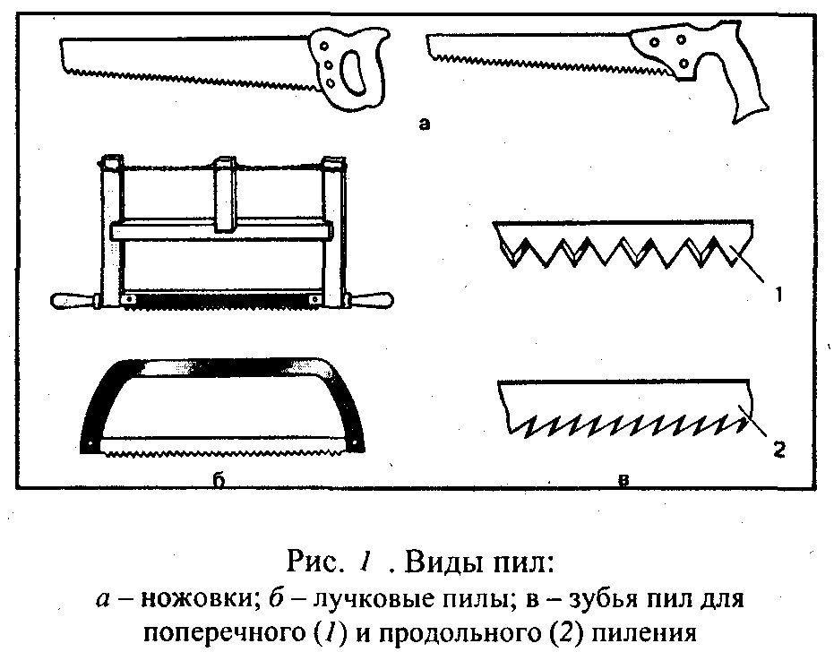

Slide 8
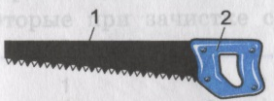
5
3
4
6
1-полотно, 2-рукоятка, 3-носок, 4-зубец, 5-спинка, 6-пятка

Slide 10
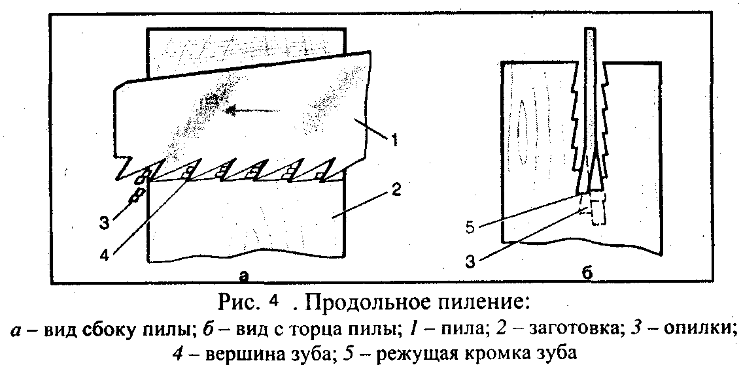

Slide 11
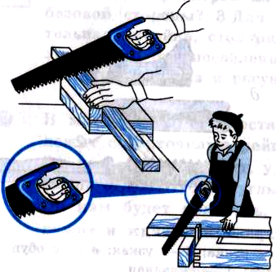
5. Правила при выпиливании: Направляющийся брусок или упор совместить с линией разметки, чтобы линия осталась на заготовке и сделать пропил несколькими движениями от себя. Убрать брусок и отпилить деталь. В конце пиления ослабить нажим на пилу, чтобы не скалывать волокна при выходе пилы. Особое внимание при демонстрации обратить! На положение рук при пилении. Во время пиления контролировать вертикальность положения пилы и линия разметки всегда должна оставаться на заготовке.

Slide 12
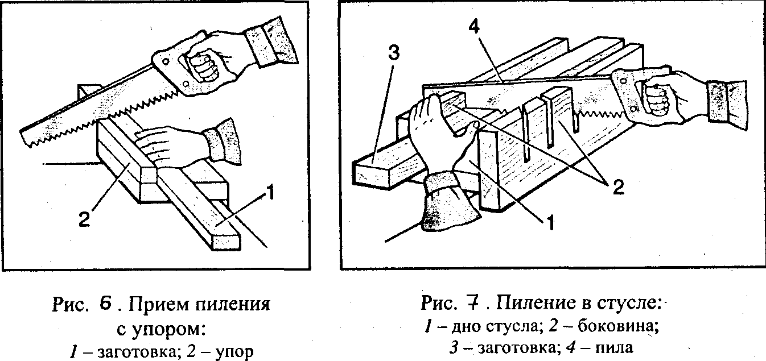
Стусло – приспособление для распиливания заготовок под углом в 90° или 45°. Применение стусла повышает производительность и увеличивает точность обработки.

Slide 13
«Правила безопасности при пилении»
Какие приспособления используются при пилении для обеспечения безопасности?
Какие требования предъявляются к инструменту?
Где должна находиться левая рука?
Как расположить инструмент на верстаке после завершения пиления?
Чем удалить опилки с рабочего места?

Slide 14
Домашнее задание.
Прочитать: § 7, с. 33-36 (Симоненко)
Подготовить устный ответ на вопрос: - Какие инструменты применяются для пиления древесины?

